Slide 1




CHÀO MỪNG THẦY CÔ VÀ CÁC EM
Giáo viên:

Slide 2


Ngăn chặn việc săn bắt các động vật hoang dã
Bảo vệ các loài động vật, thực vật sống trong các khu rừng
Hành vi nào góp phần bảo tồn cảnh quan thiên nhiên
Khai thác các cây gỗ quý, cây cổ thụ trong rừng nguyên sinh
Xả nước thải chưa qua xử lí ra sông
Nuôi nhốt gấu để lấy mật

Slide 3
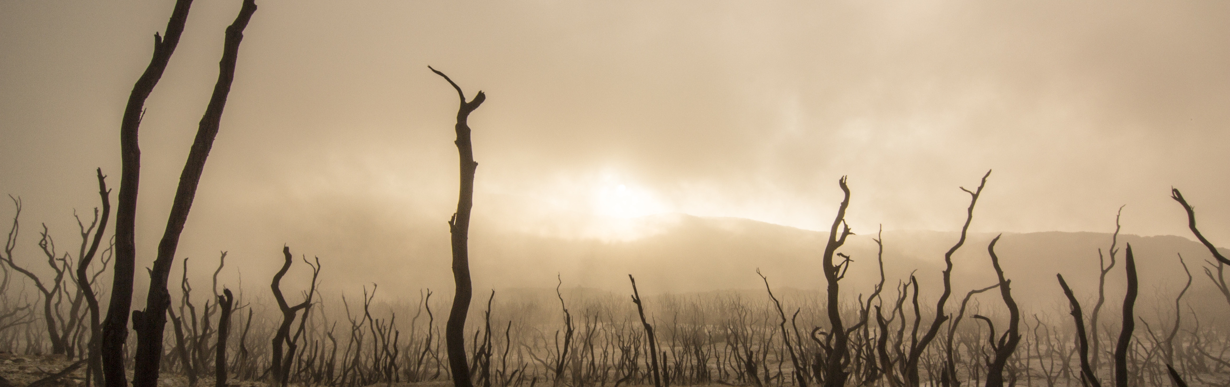


TUẦN 27 - TIẾT 2:
ỨNG PHÓ VỚI BIẾN ĐỔI KHÍ HẬU

Slide 4
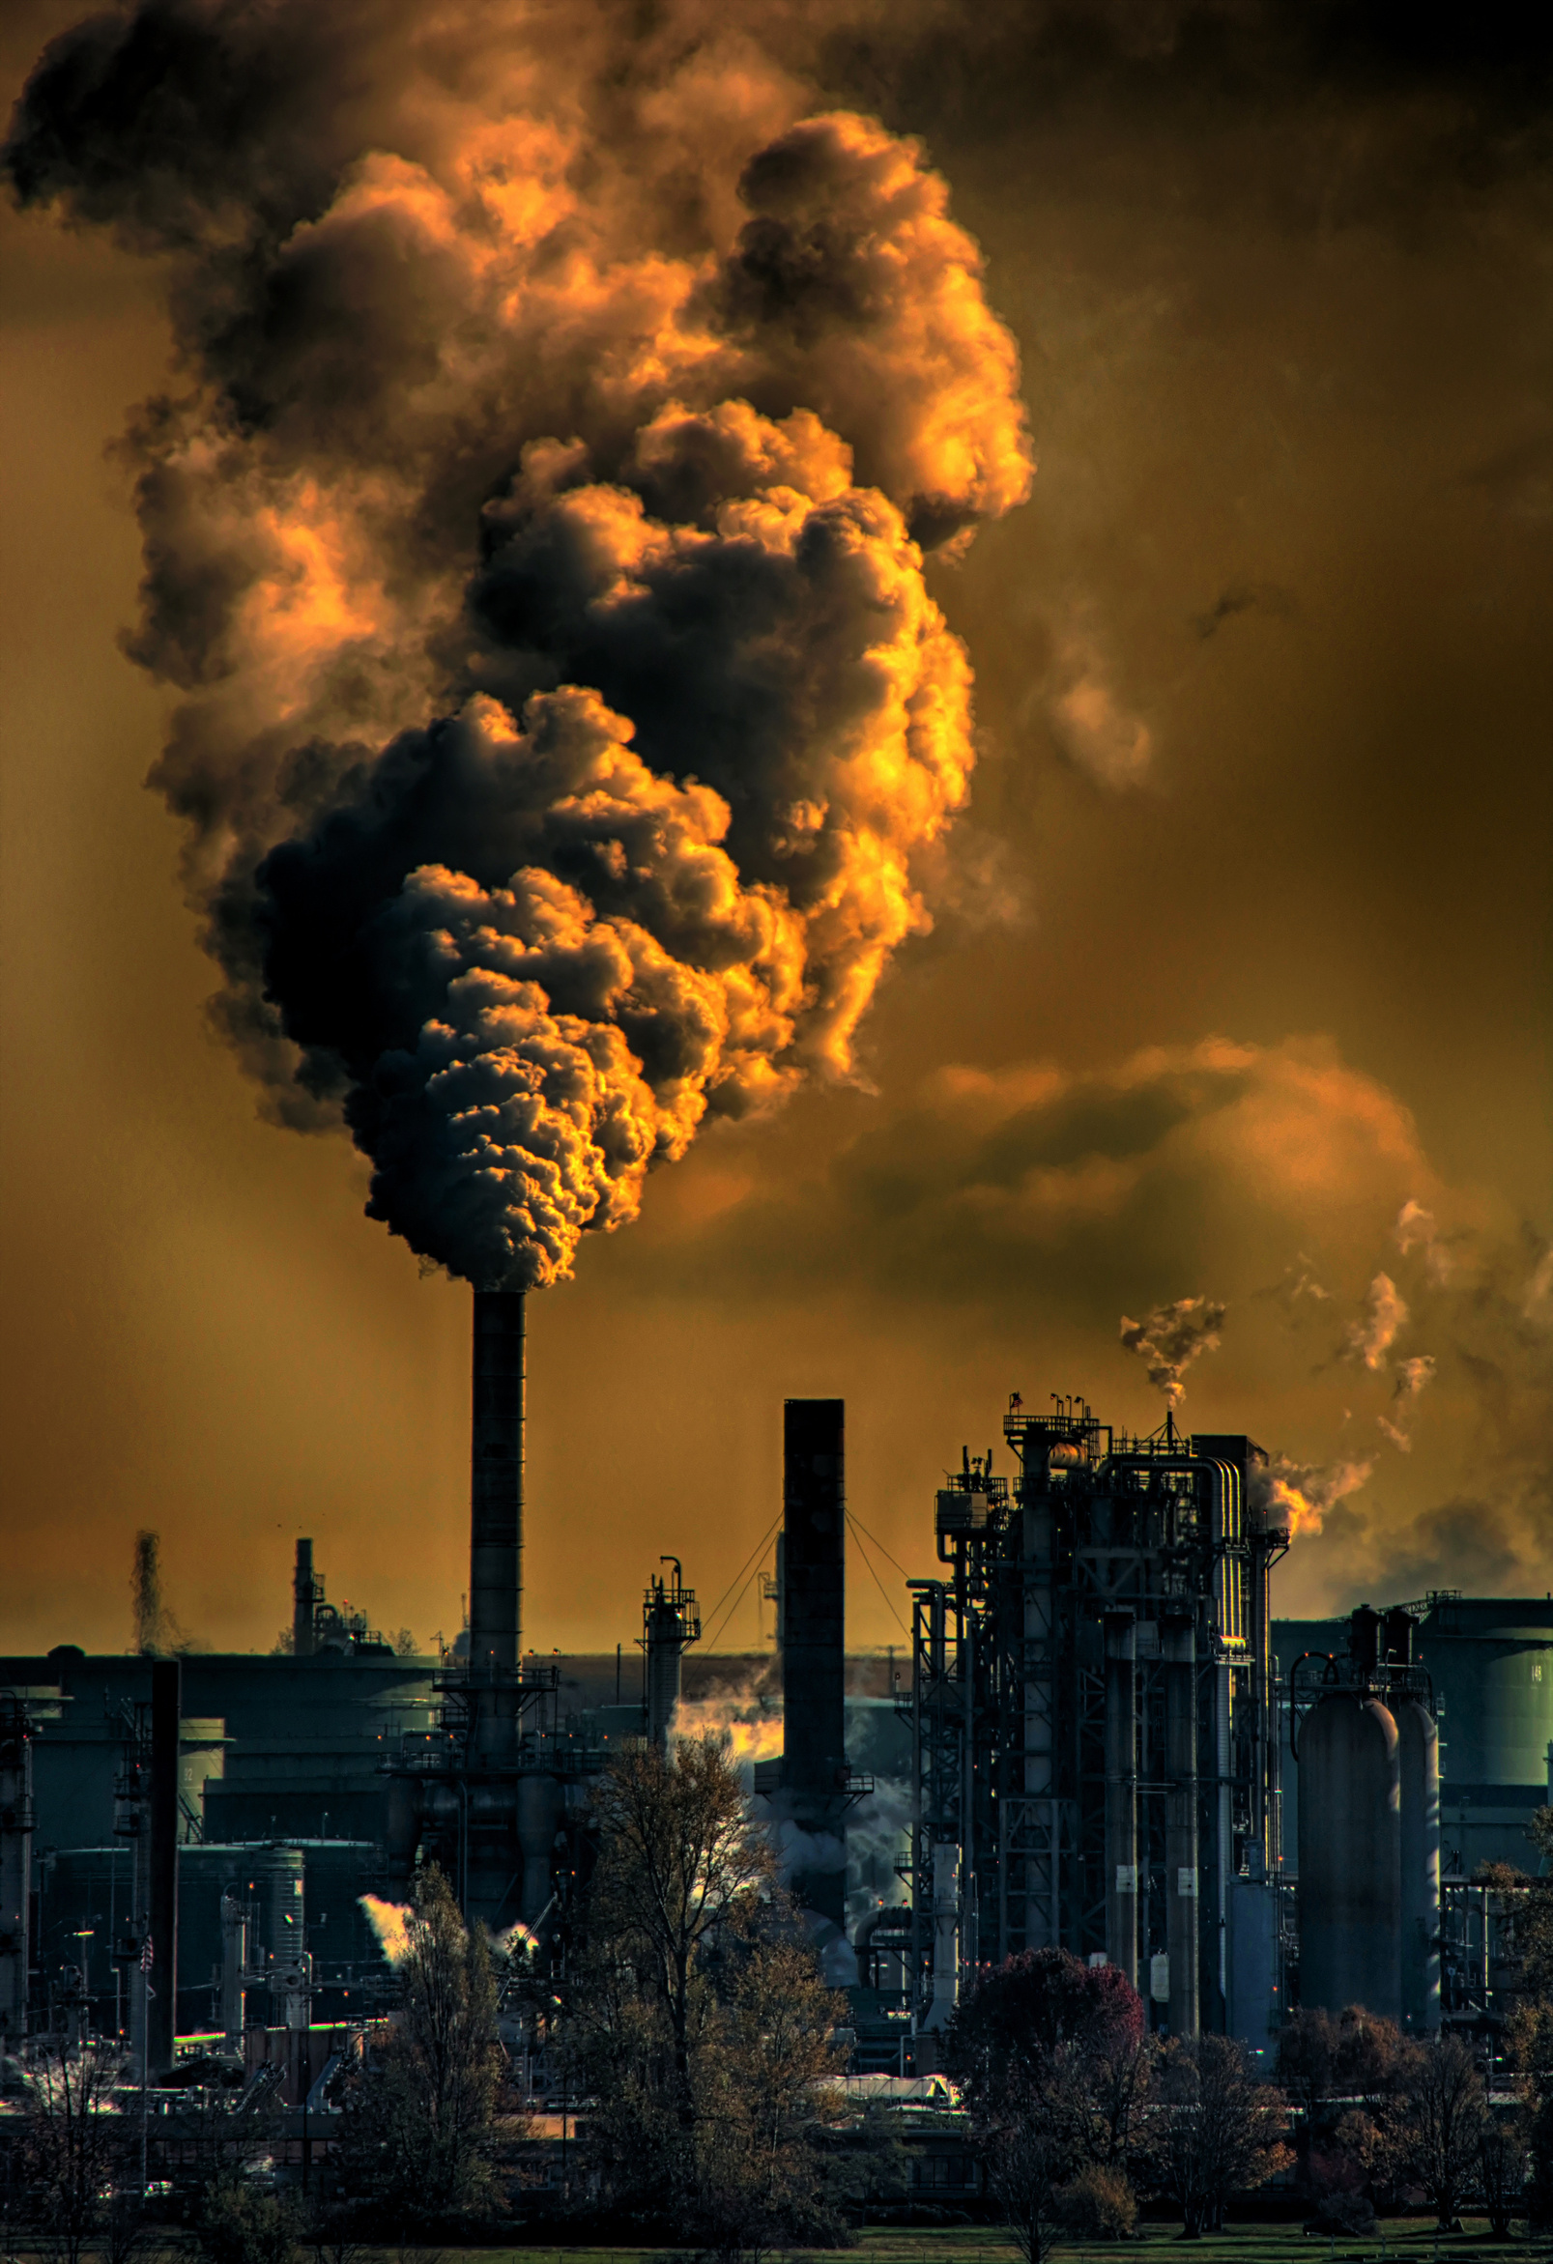


Tìm hiểu biến đổi khí hậu và những việc nên làm để giảm thiểu biến đổi khí hậu
HOẠT ĐỘNG 1

Slide 5


THẢO LUẬN NHÓM
  1. Những biểu hiện của biến đổi khí hậu và tác động của biến đổi khí hậu đối với đời sống con người.
2. Những việc nên làm và những việc không nên làm để góp phần giảm thiểu biến đổi khí hậu
3. Những việc bản thân đã làm để góp phần giảm thiểu biến đổi khí hậu

Slide 6

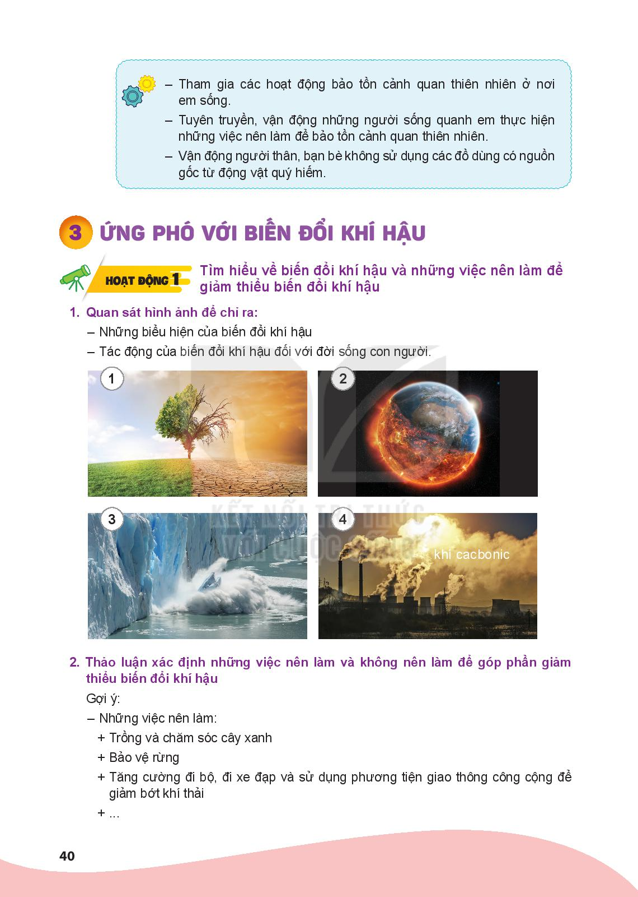
  Quan sát và chỉ ra những biểu hiện của biến đổi khí hậu
- Những biểu hiện của biến đổi khí hậu: hình 2,3
- Tác động của biến đổi khí hậu đối với đời sống con người: hình 1,4

Slide 7
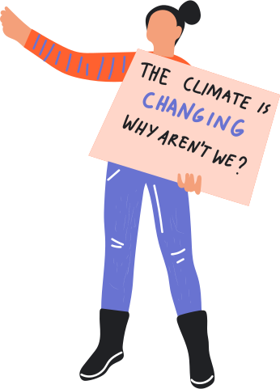
THẢO LUẬN
Xác định những việc nên làm và những việc không nên làm để góp phần giảm thiểu biến đổi khí hậu

Slide 8


Những việc nên làm
Trồng và chăm sóc cây xanh
Bảo vệ rừng
Tăng cường đi bộ, đi xe đạp và sử dụng phương tiện giao thông công cộng để giảm bớt khí thải

Slide 9

Đốt phá rừng bừa bãi
Những việc không nên làm
Lãng phí điện, nước
Sử dụng nhiều túi nilon

Slide 10
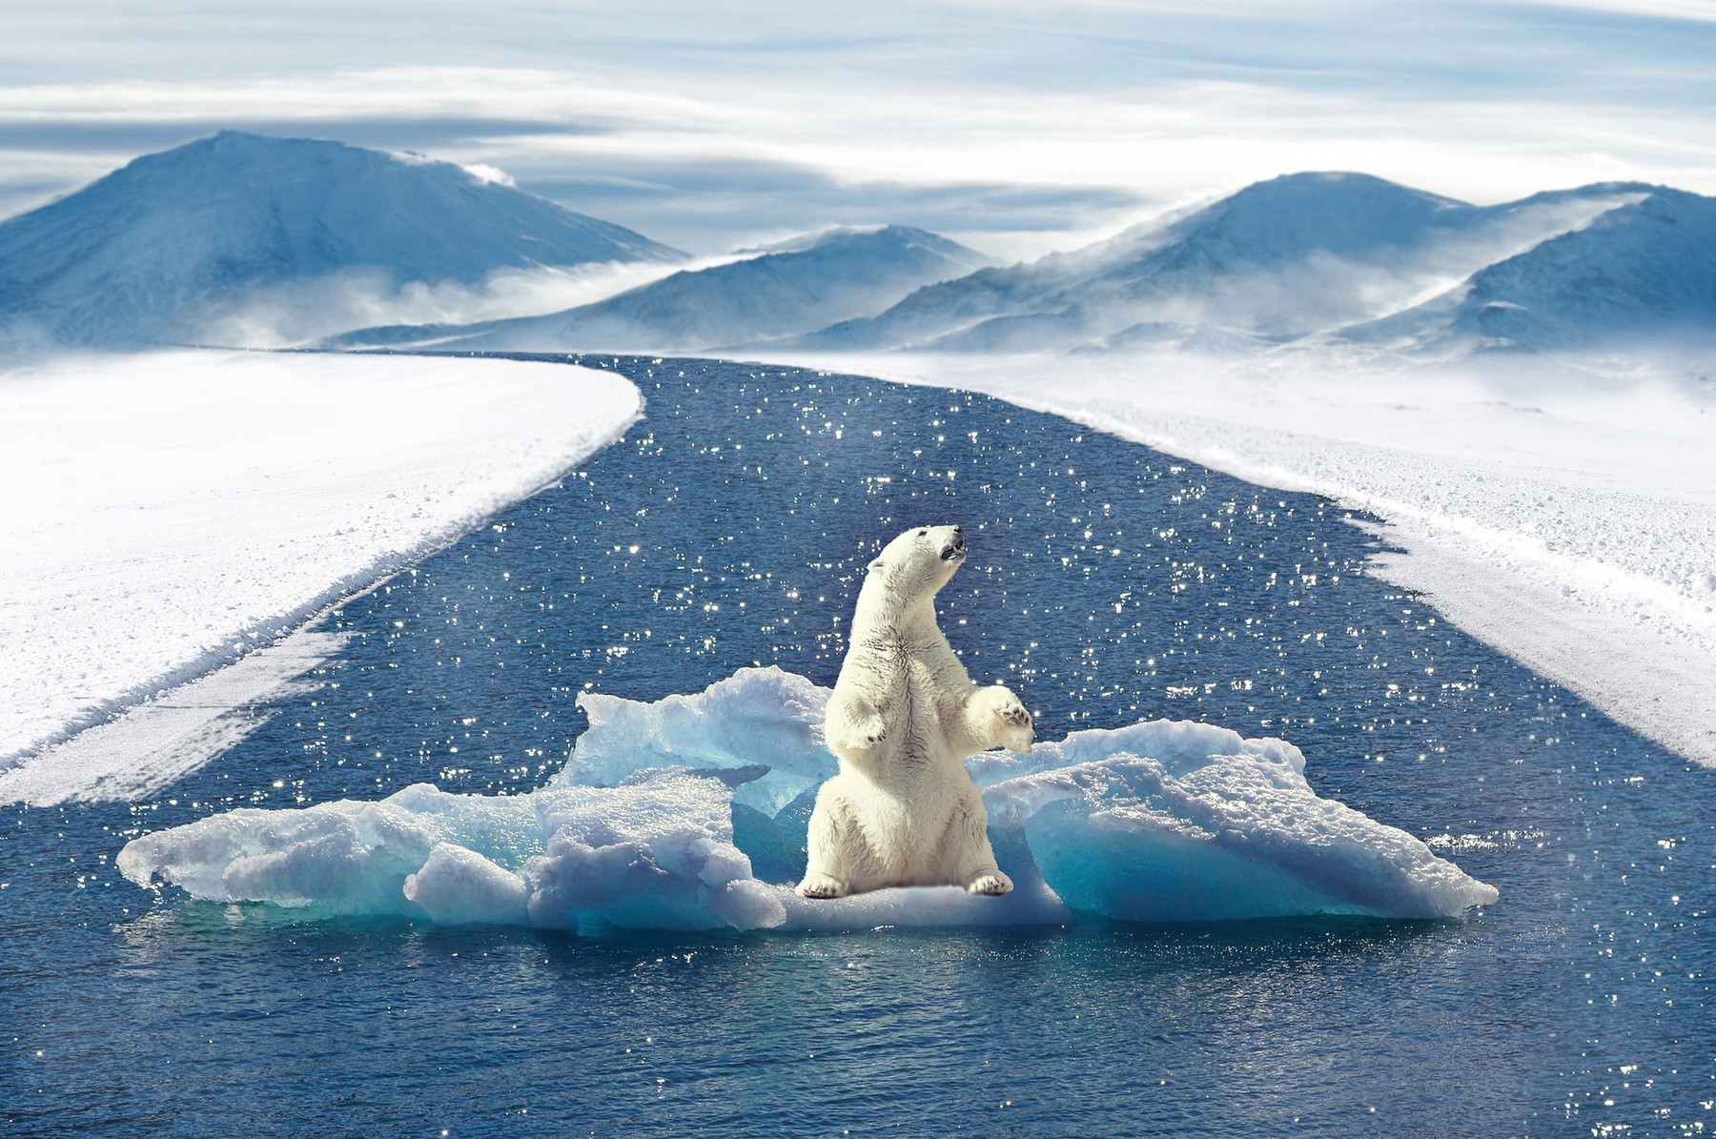
Khái niệm
Biến đối khí hậu được hiểu là những thay đối của khí hậu vượt ra khỏi trạng thái trung bình đã được duy trì trong một khoảng thời gian dài, thường là một vài thập kỉ hoặc dài hơn do các yếu tố tự nhiên và các hoạt động của con người

Slide 11
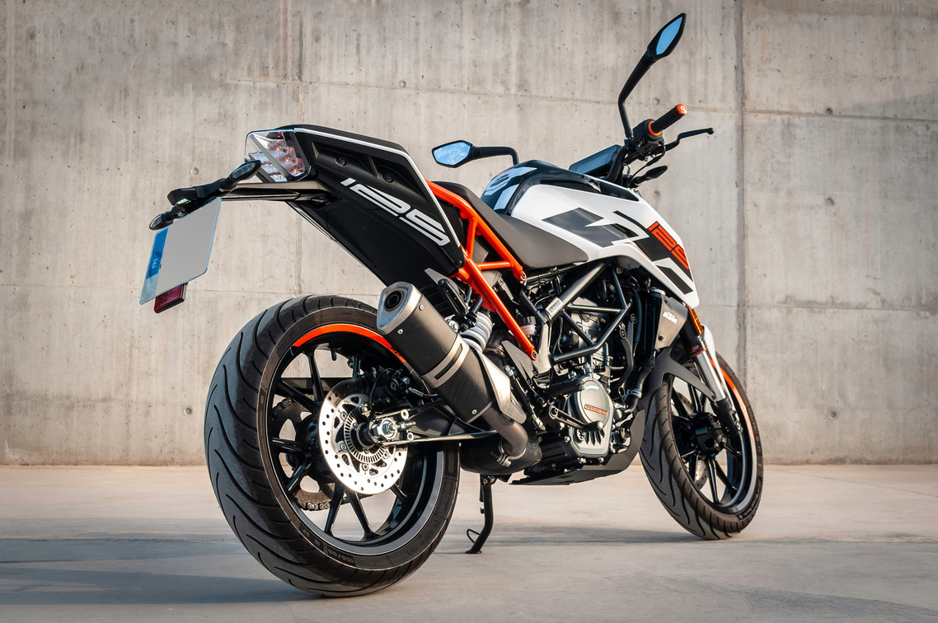
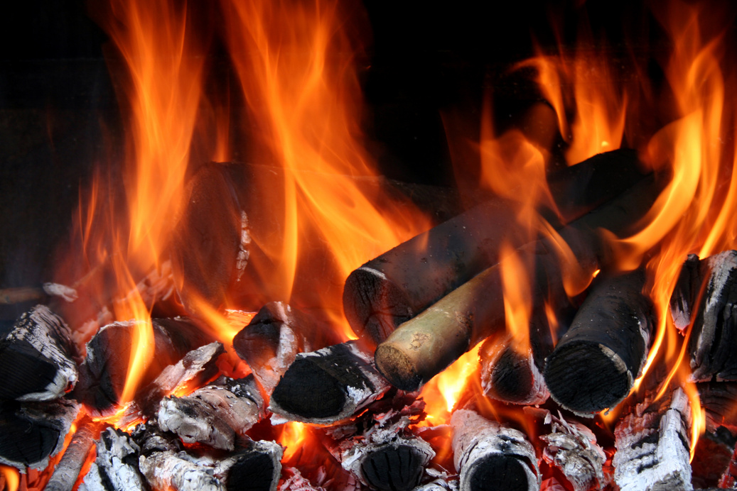
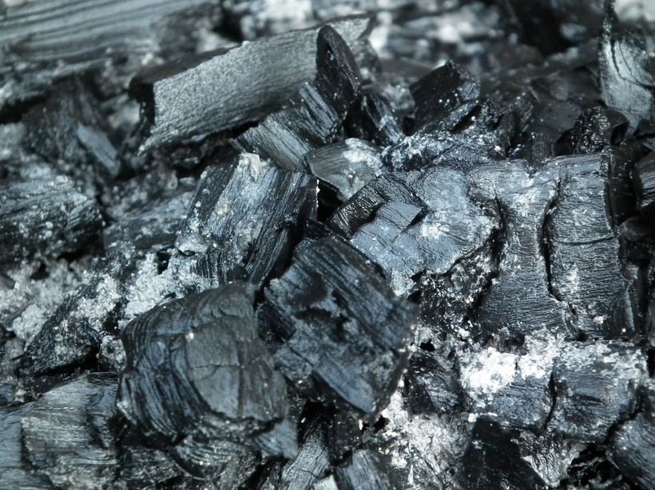
Ví dụ
Sử dụng quá nhiều nguyên liệu hoá thạch như: than đá, dầu mỏ,... vào các hoạt động sản xuất, sinh hoạt hằng ngày và phương tiện vận tải, phát thải các chất khí gây hiệu ứng nhà kính vào bầu khí quyển).

Slide 12
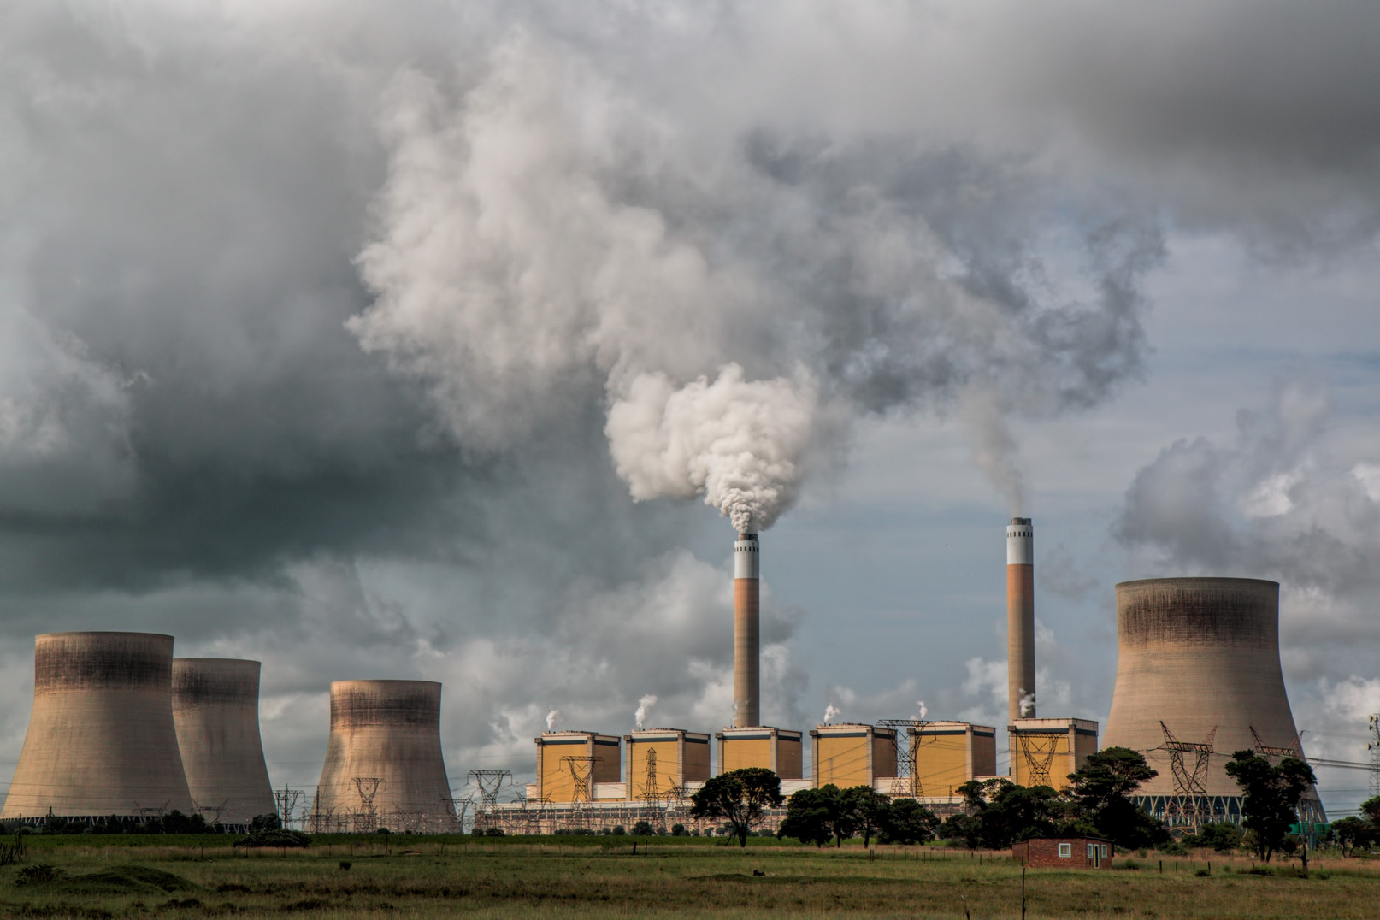
Là hiện tượng nóng lên của bề mặt và khí quyển Trái Đất, hiện tượng băng tan ở hai cực của Trái Đất làm nước biển dâng và hiện tượng chất lượng bầu khí quyển bị xấu đi bởi sự gia tăng hàm lượng các chất khí gây hại cho sức khoẻ con người như: khí cacbonic (hay còn gọi là khí cacbon đioxit), khí mê tan (loại khí sinh ra do sự phân huỷ rác, phân gia súc, gia cầm....).
Biểu hiện

Slide 13
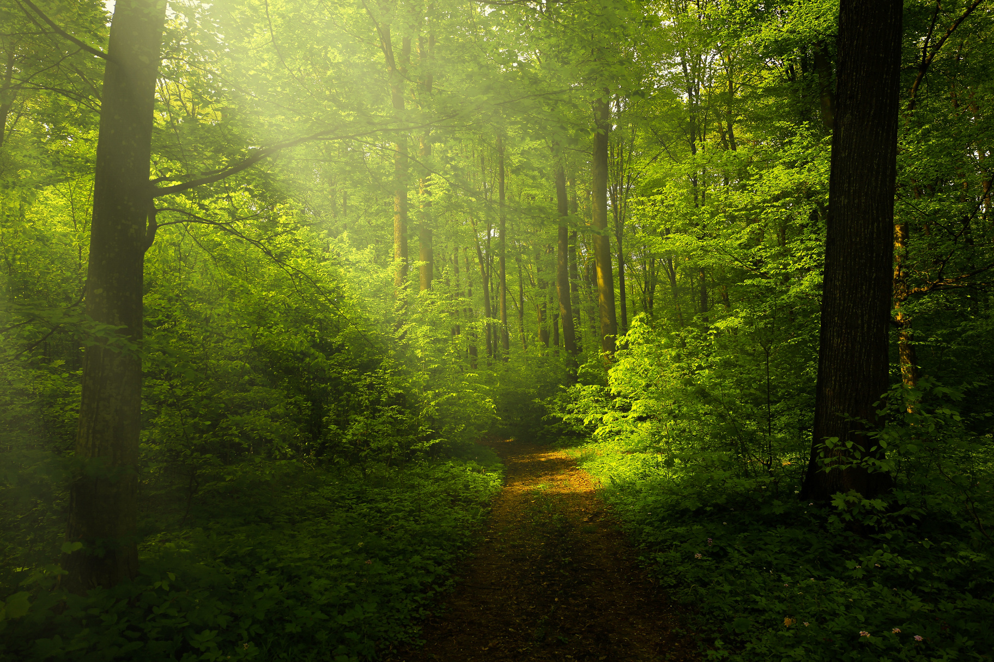
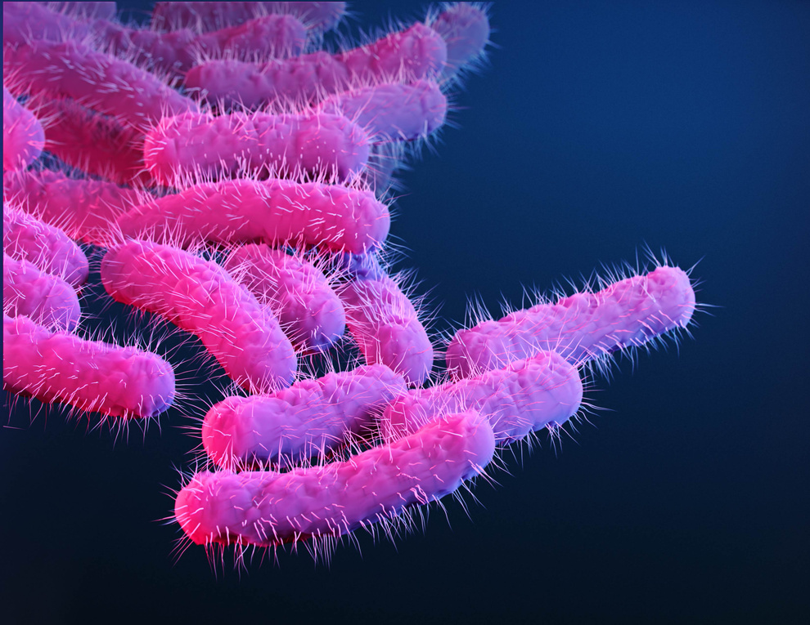
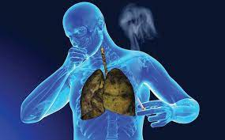
Hậu quả
Hậu quả của biến đổi khí hậu là làm cho hệ sinh thái bị phá huỷ, mất đi sự đa dạng sinh học, dịch bệnh, mực nước biển dâng lên, thiên tai tác động xấu đến đời sống, sản xuất, sức khoẻ con người,...

Slide 14
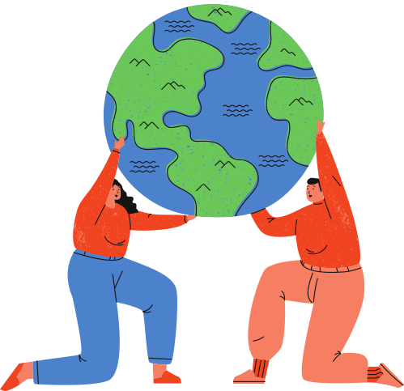

Để góp phần giảm thiểu biến đối khí hậu, cần bảo vệ rừng (rừng được coi như lá phối của Trái Đất), tăng cường trồng và chăm sóc cây xanh (trong quá trình quang hợp, cây xanh hấp thu khí cacbonic và nhả khí oxy vào bầu khí quyển, ngoài ra cây xanh còn có tác dụng lọc không khí), giảm việc phát khí thải có hại vào bầu khí quyển bằng cách sử dụng năng lượng tái tạo (như điện mặt trời, điện gió….
Biện pháp

Slide 15
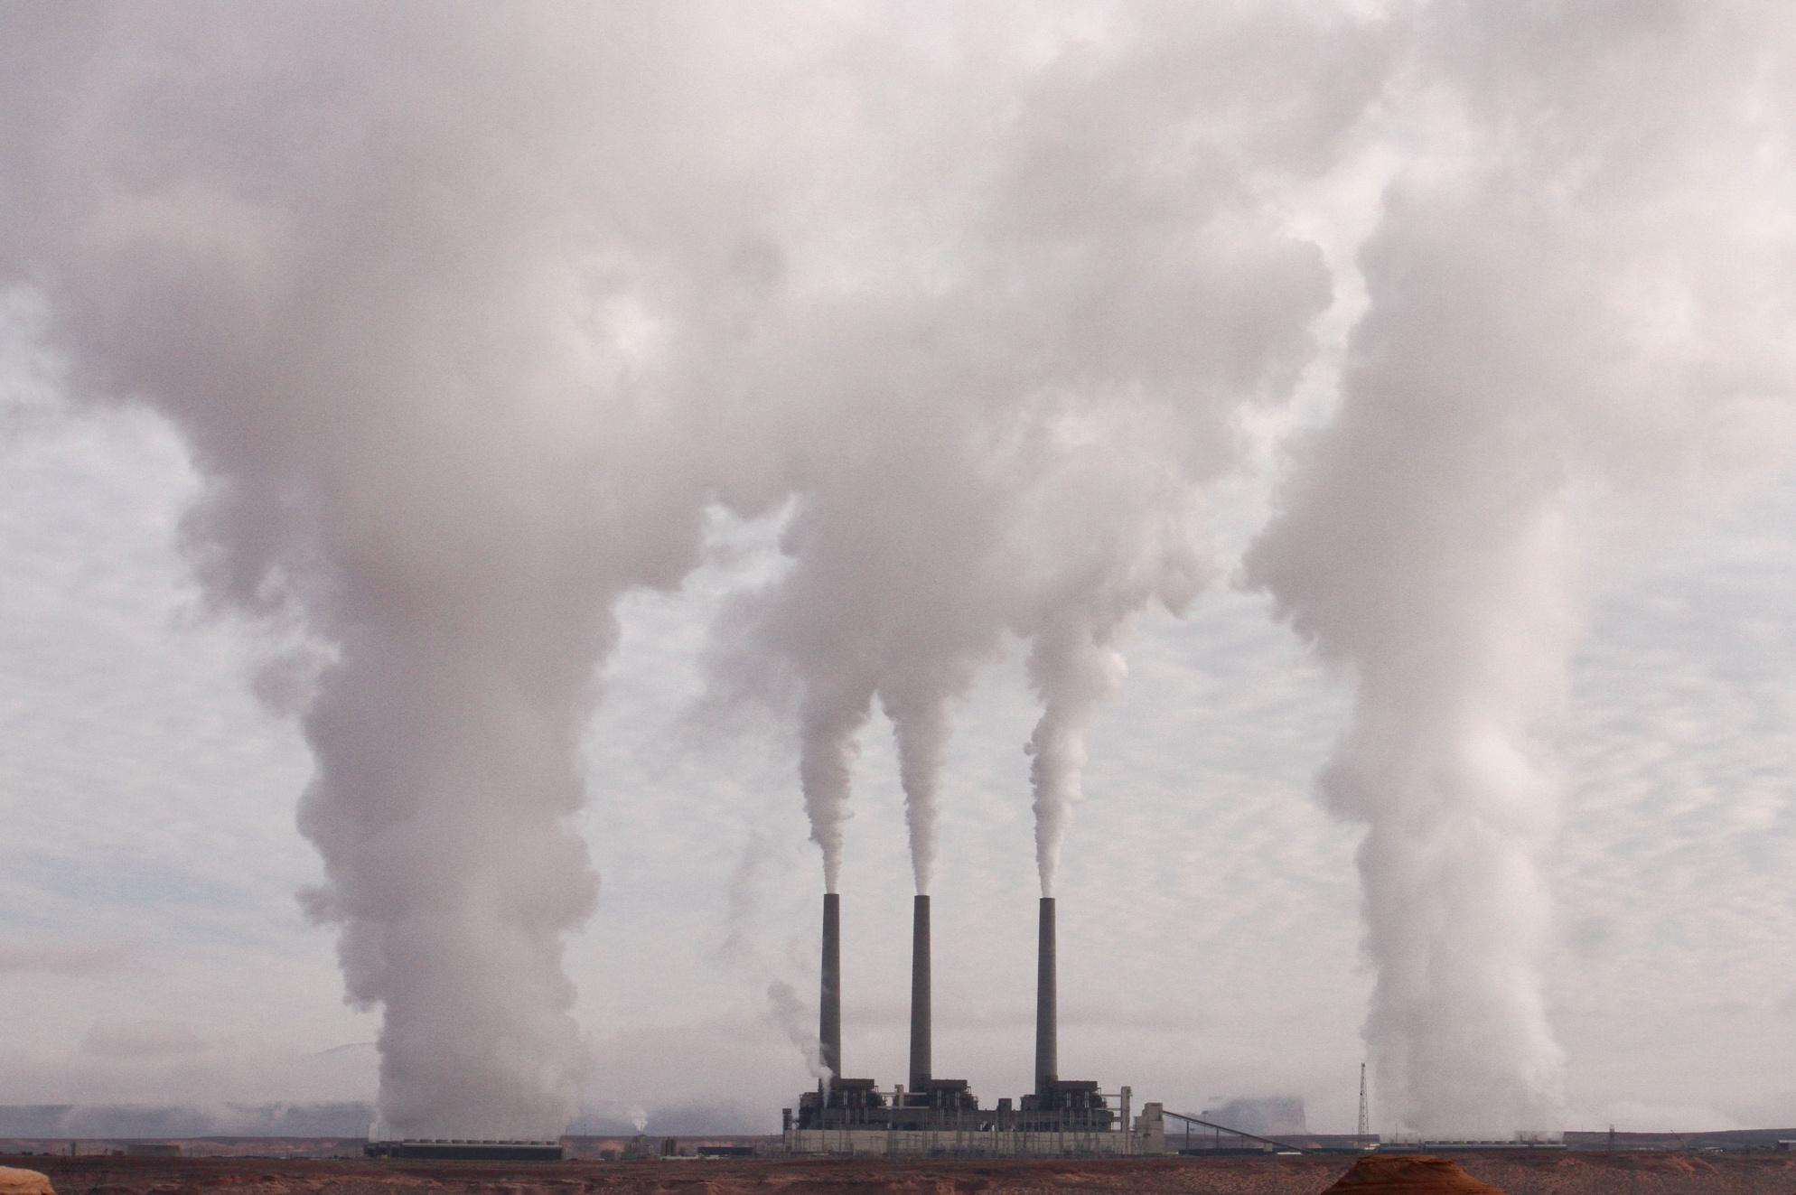
Tìm hiểu những tác động biến đổi khí hậu đến sức khỏe con người
HOẠT ĐỘNG 2

Slide 16
Thảo luận nhóm để nêu những tác động của biến đổi khí hậu đến sức khoẻ con người theo những gợi ý sau:
Khi thời tiết nắng nóng kéo dài sẽ làm cho con người tăng nguy cơ mắc những bệnh gì?
Khi bầu khí quyển bị ô nhiễm bởi các chất khí có hại sẽ làm con người tăng nguy cơ mắc những bệnh gì?
Biến đổi khí hậu tạo điều kiện cho các tác nhân gây bệnh (vi sinh vật, côn trùng,...) phát triển sẽ làm tăng nguy cơ mắc những bệnh gì cho con người?

Slide 17
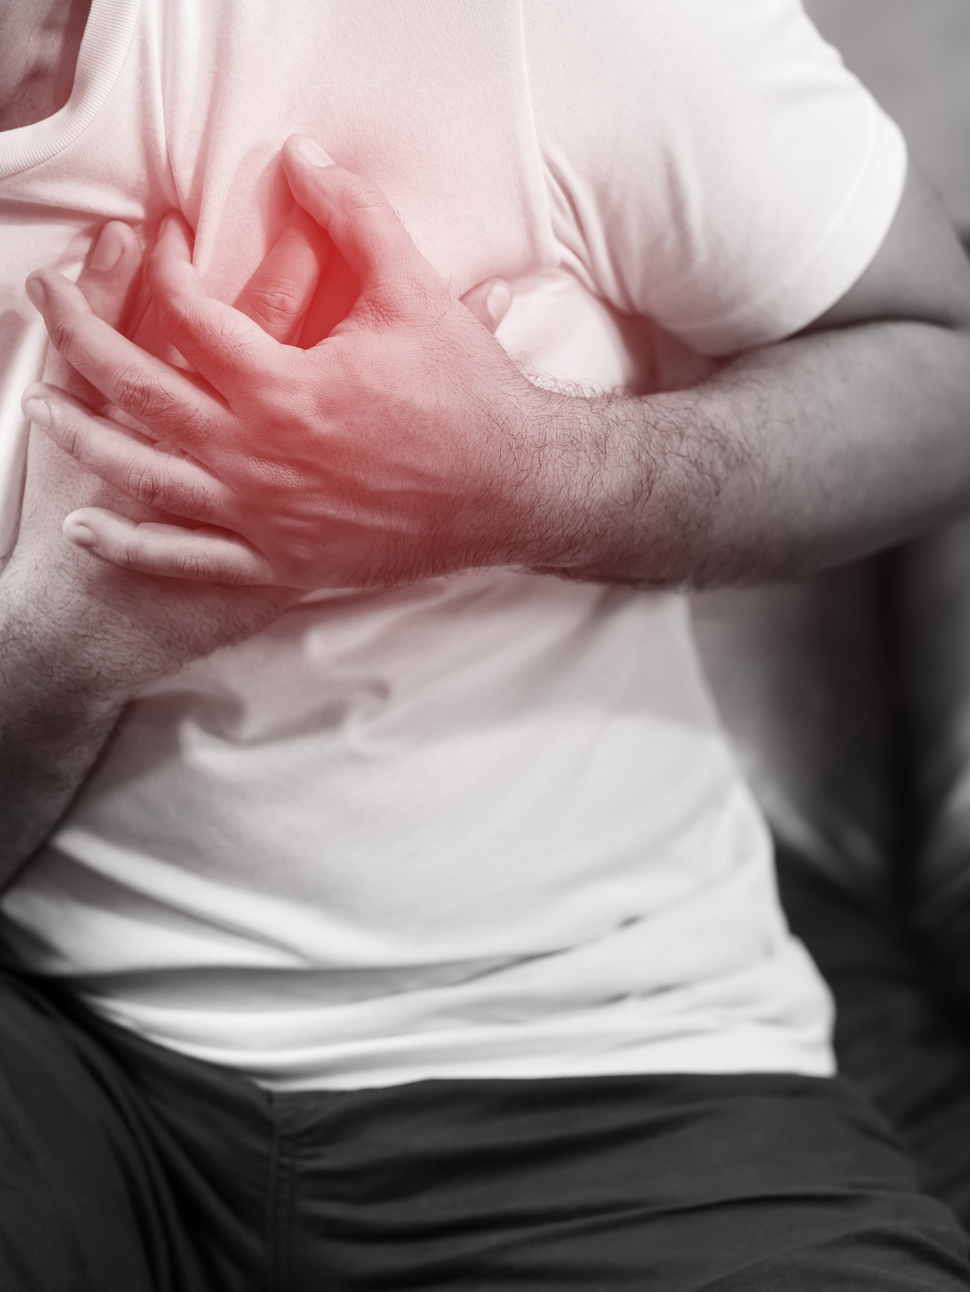
Biến đổi khí hậu làm cho các đợt nắng nóng kéo dài. Tác động này làm cho con người gia tăng nguy cơ mắc các bệnh: tim mạch, huyết áp, thần kinh, dị ứng, tiêu chảy,... nhất là đối với người cao tuổi và trẻ em.

Slide 18

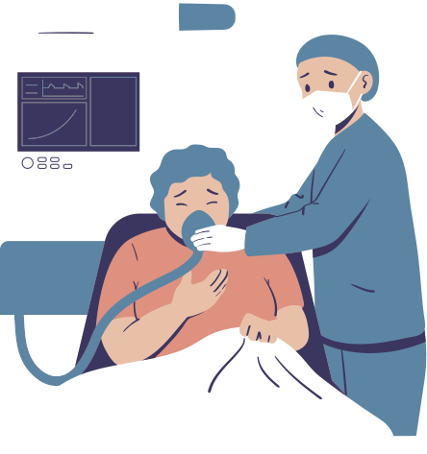
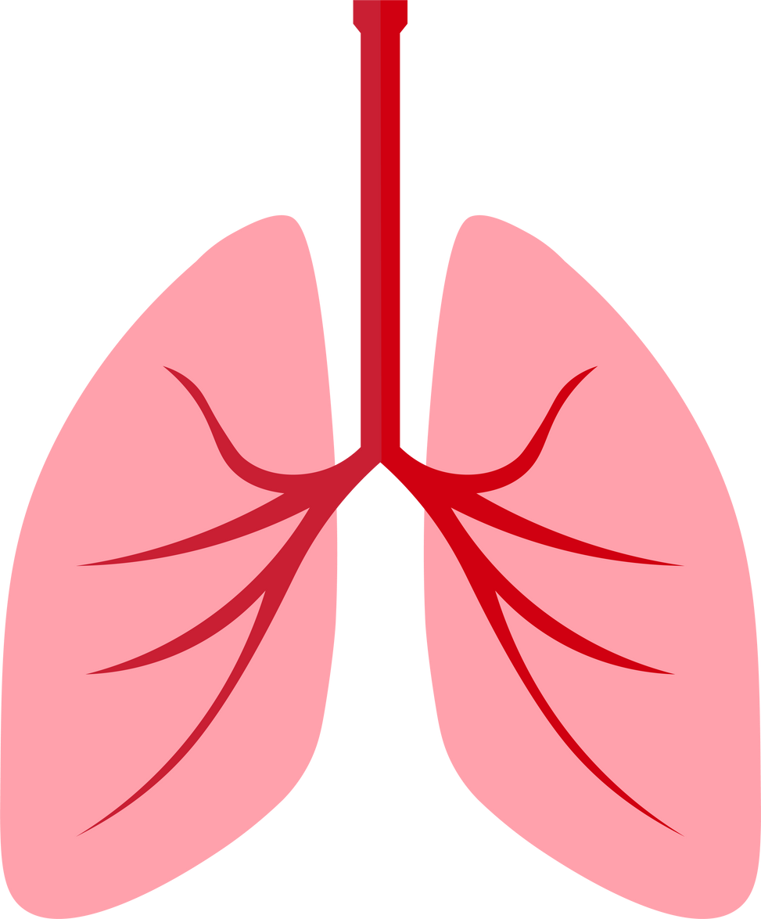
Biến đổi khí hậu làm chất lượng không khí xấu, bởi các khí thải có hại đã tác động xấu tới súc khoẻ con người, làm gia tăng các bệnh về hô hấp như: hen suyễn, lao phổi, ung thư phổi,...

Slide 19
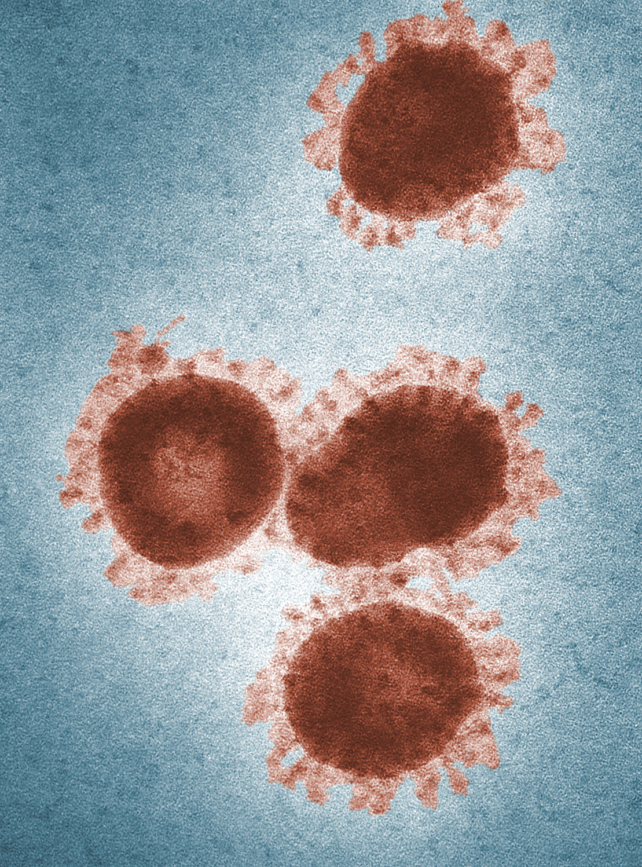
Biến đổi khí hậu còn làm tăng tốc độ sinh trưởng, phát triển của nhiều loại vi khuẩn, côn trùng, vật chủ mang bệnh (ruổi, muỗi, chuột, bọ chét, ve,...). Tác động này làm tăng khả năng bùng phát dịch bệnh như dịch tả, cúm (HINH, H5NI,...) và một số bệnh nhiệt đới như: sốt rét, sốt xuất huyết, viêm não Nhật Bản...

Slide 20
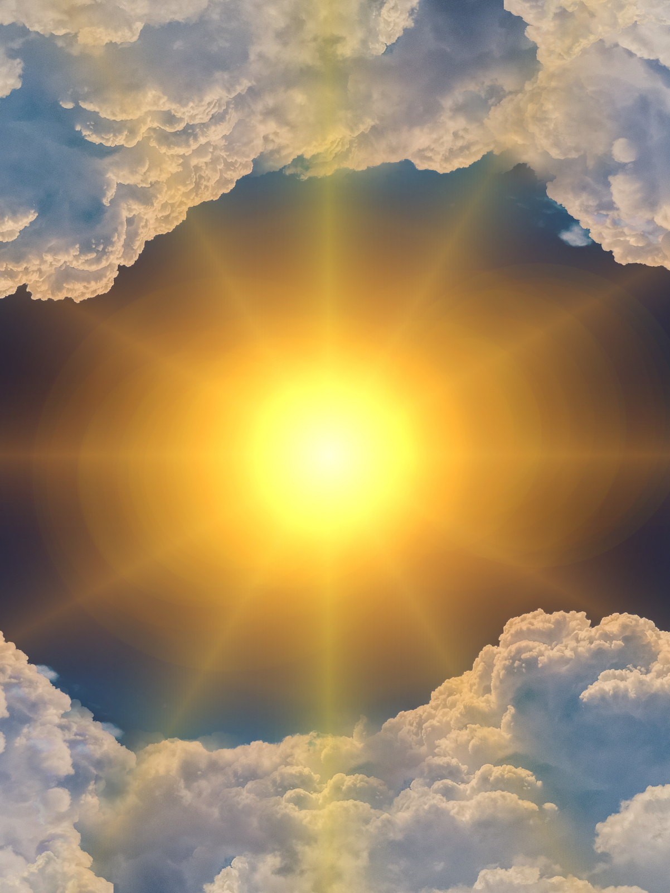
Biến đổi khí hậu còn làm cho tầng ozon bị phá huỷ, là tác nhân gây bệnh ung thư da và các bệnh về mắt

Slide 21

Ôn tập lại bài học
HƯỚNG DẪN VỀ NHÀ
Chia sẻ lại bài học cho gia đình, bạn bè
Chuẩn bị tiết học sau: Ứng phó với biến đổi khí hậu (tiếp)

Slide 22

Cảm ơn!

